Slide 1



Slide 2


EducaTI
Quem somos?
EducaTI é uma rede social onde todes são livres para compartilhar conhecimentos e aprender sobre o mundo da tecnologia.
Nosso objetivo é conectar pessoas através do conhecimento em TI.

Slide 3



Missão e Visão
Assegurar a educação inclusiva e equitativa de qualidade, promovendo oportunidades de aprendizagem ao longo da vida para todes.
Alinhados com a ODS 4.4 da ONU:
“Até 2030, aumentar substancialmente o número de jovens que tenham as competências necessárias, sobretudo técnicas e profissionais, para o emprego, trabalho decente e empreendedorismo”

Slide 4

Nossos Valores
Amor ao ensinar
Educação Inclusiva
Respeito
Responsabilidade Social
Solidariedade

Slide 5
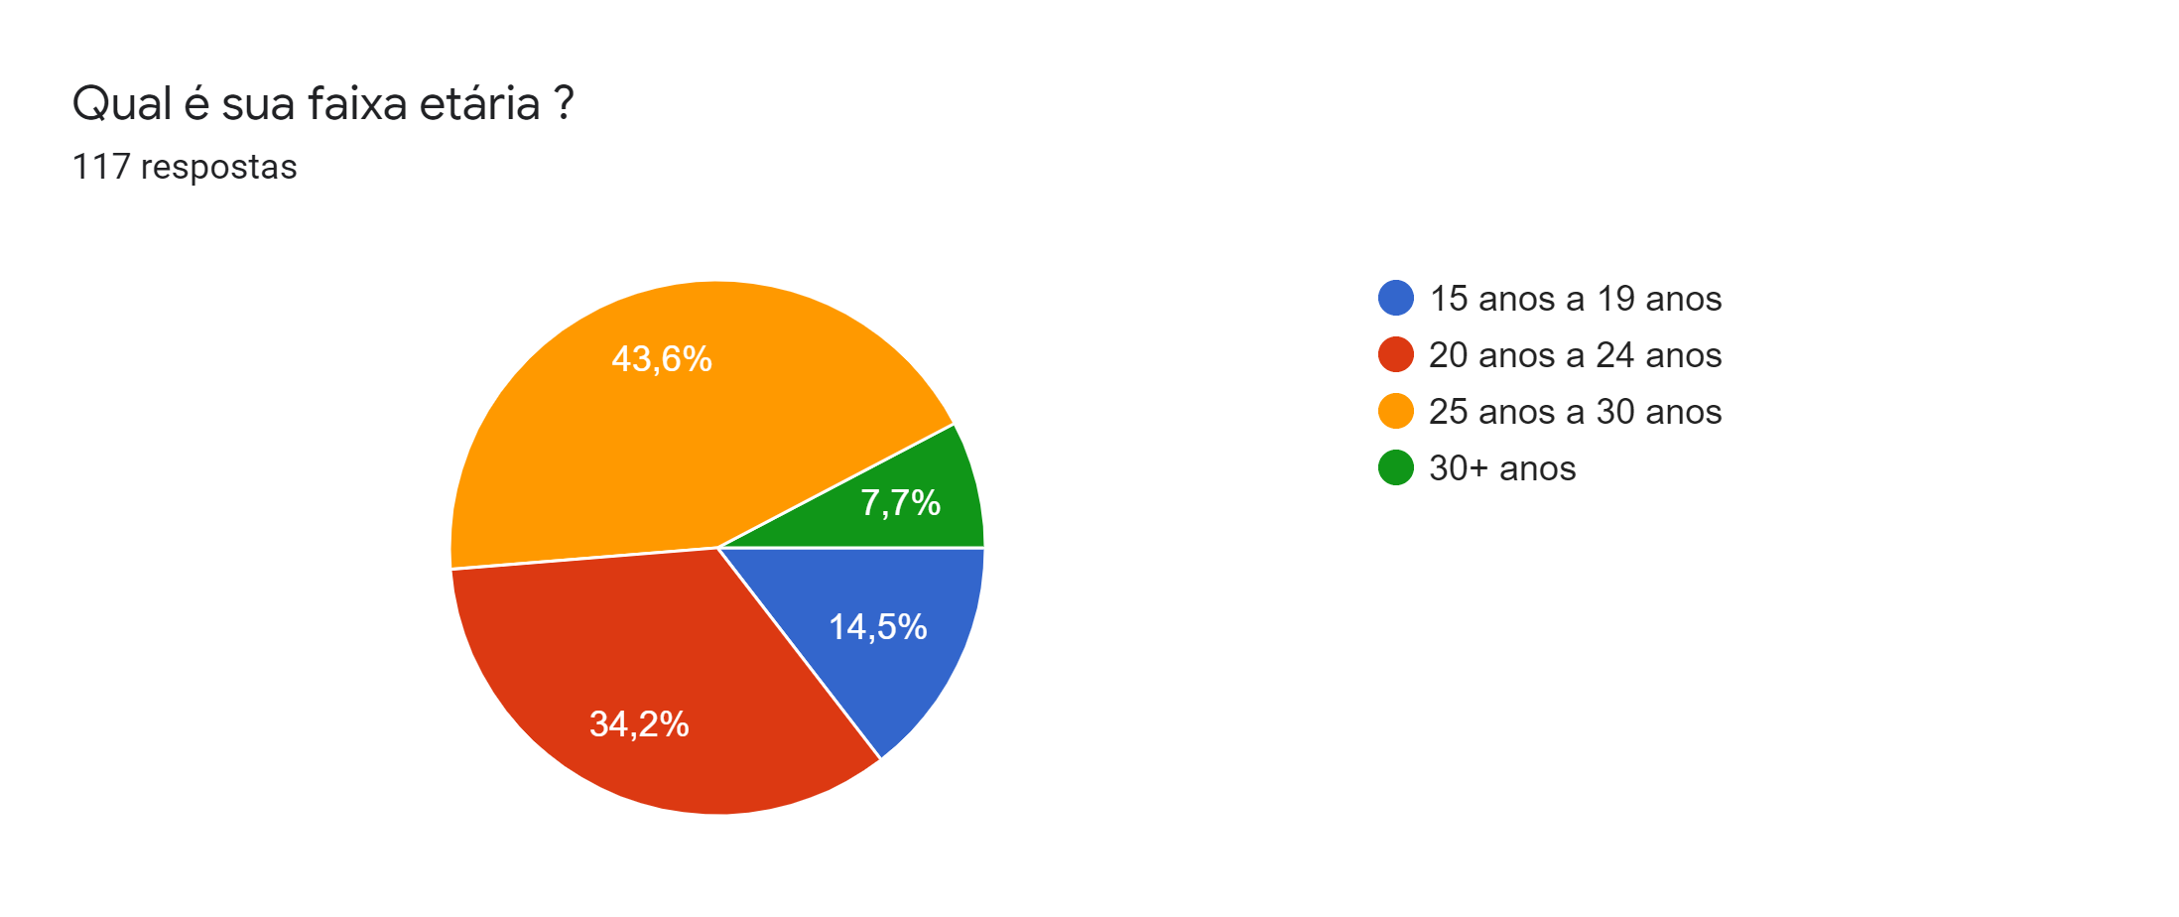
Pesquisa de Campo
Realizamos uma pesquisa de campo, cujos dados nos mostraram que:
77,8 % dos participantes pertencem a faixa etária que imaginávamos como foco de nossa aplicação;

Slide 6
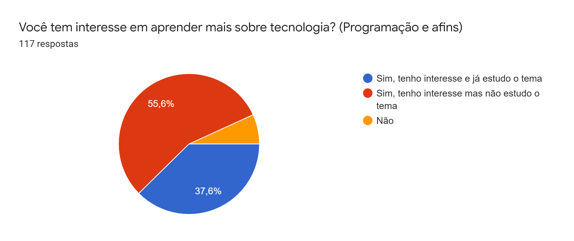
Pesquisa de Campo
93,2% dos participantes têm interesse em aprender mais sobre tecnologia, mesmo não estudando o tema;

Slide 7
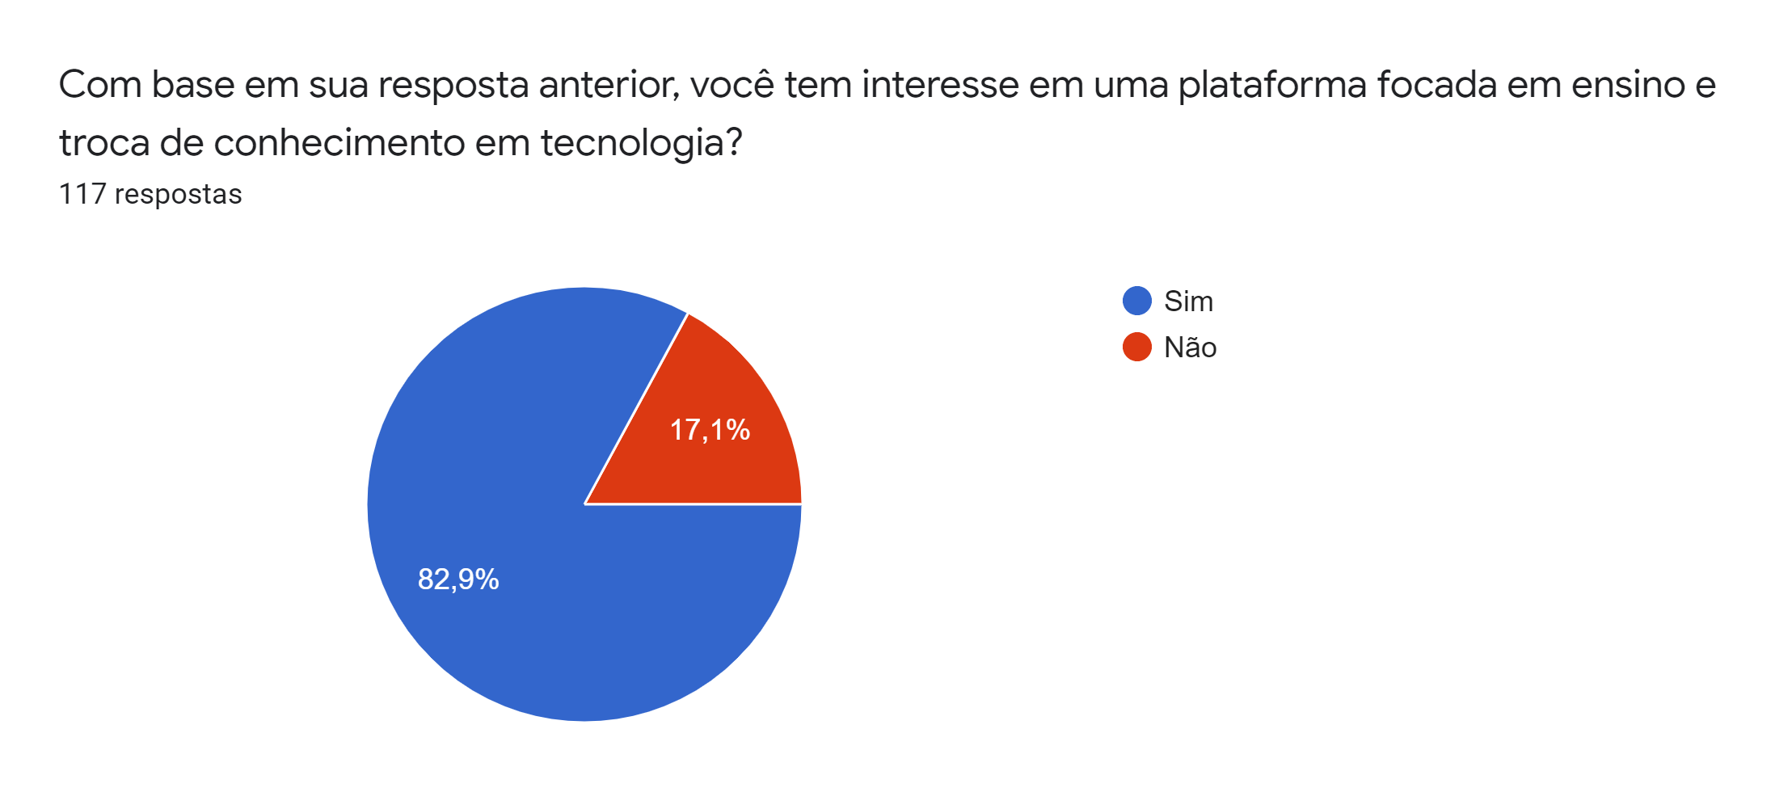
Pesquisa de Campo
Também pode-se observar que 82,9% dos participantes gostariam de uma plataforma focada em ensino de tecnologia. Que é a proposta da nossa rede social EducaTI.

Slide 8










Tecnologias Utilizadas
Back-end
Front-end

Slide 9


Organização de Trabalho
Metodologia Ágil - SCRUM
Planejamento do Sprint
Reunião diária
Revisão
Retrospectiva
2) Matriz RACI
a) Gerenciamento de Entregas

Slide 10

E agora, nossa aplicação:

